Slide 1


Elección Judicial en Durango
Proceso Electoral 2024-2025
M.D.E. ERNESTO SAUCEDO RUIZ
CONSEJERO ELECTORAL DEL INSTITUTO ELECTORAL Y DE PARTICIPACIÓN CIUDADANA DEL ESTADO DE DURANGO

Slide 2






CONTEXTO DE REFORMA
La elección popular de jueces y magistrados comenzó a nivel federal mediante una reforma constitucional publicada el 15 de septiembre de 2024. Sin embargo, para que este modelo se replicara en los Poderes Judiciales estatales, cada entidad federativa debía modificar su propia Constitución y leyes locales.
Principios de la reforma judicial
Soberanía Estatal
Adecuación Progresiva
Implementación Diferenciada
La Constitución Federal reconoce que cada estado es libre y soberano en su régimen interior, incluyendo la organización de su Poder Judicial.
La reforma no obligó a todos los estados adoptar el modelo simultáneamente, sino que les otorgó la facultad de hacerlo según su propio proceso legislativo.
Los 19 estados que participaron el 1 de junio de 2025, completaron sus reformas constitucionales a tiempo.
Durango es una de las entidades federativas que aprobaron las reformas necesarias para implementar la elección popular de jueces y magistrados estatales, llevando a cabo una renovación parcial, será en 2027 que se renovaran los cargos restantes para completar un Poder Judicial totalmente electo por la ciudadanía.
19 estados pioneros:

Slide 3

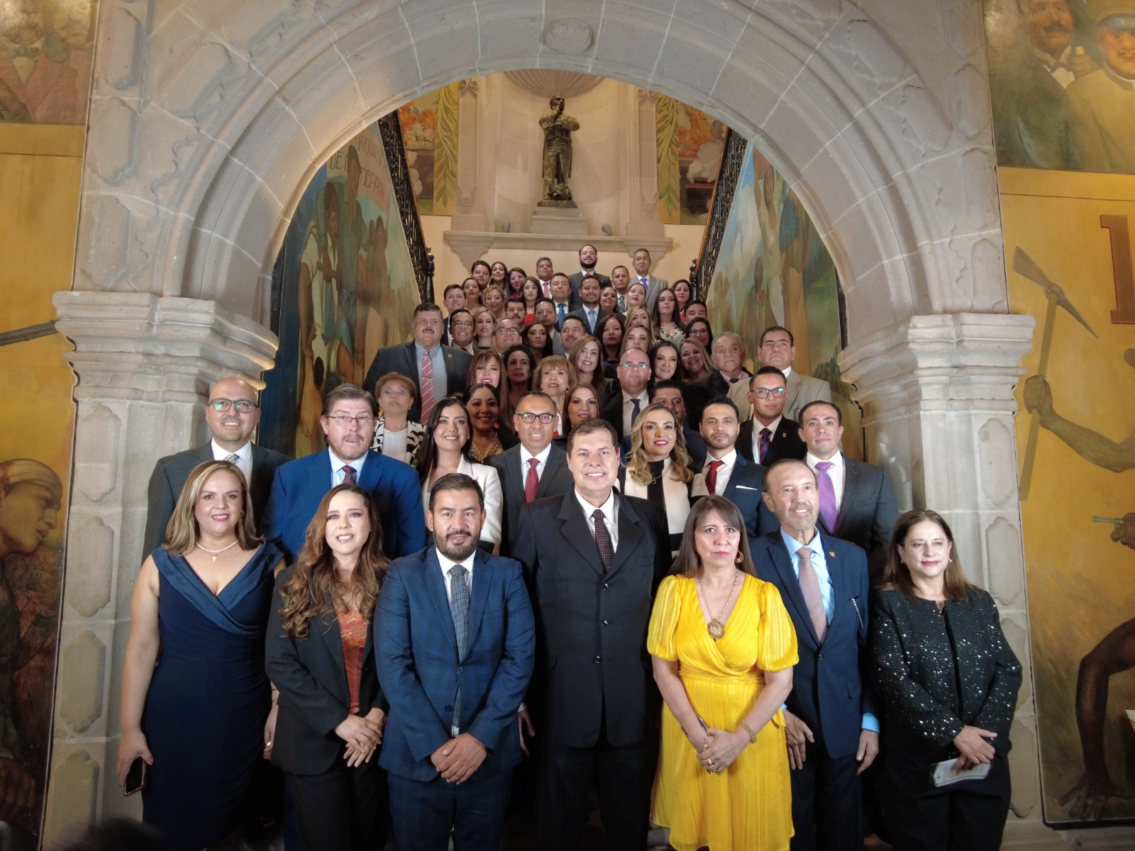


DESARROLLO DE LA JORNADA Y RESULTADOS
Jornada Electoral
01 de Junio de 2025: Celebración de la jornada garantizando el voto libre y secreto en todas las casillas del estado.
Integridad del Proceso
Las mesas directivas de casilla funcionaron sin incidentes que afectaran la integridad del proceso electoral.
Cómputos y Validación
49 Cargos Electos
Los 39 Consejos Municipales realizaron los cómputos correspondientes
15 Magistraturas del Tribunal Superior de Justicia
5 Magistraturas del Tribunal de Disciplina Judicial
El Consejo General emitió los acuerdos de validez de la elección
1 Magistratura del Tribunal de Justicia Penal para Adolescentes
Entrega formal de constancias
28 Juezas y jueces

Slide 4
PARTICIPACIÓN CIUDADANA
19.6%
2°
6.7
Participación en Durango
Posición Nacional
Puntos Porcentuales
Resultado específico en la elección judicial
Segundo lugar a nivel nacional
Por encima del promedio nacional
1
Posición a Nivel Nacional
2
Comparación con el Promedio Nacional
3
Comparación con otras Entidades
Solo fue superado por Coahuila, que registró la participación más alta con un 24.3%.
El promedio de participación a nivel nacional fue del 12.9%.
Se sitúa en un grupo de alta participación junto a Coahuila y Veracruz.

Slide 5




TRANSPARENCIA: EL SISTEMA “CANDIDATAS Y CANDIDATOS, CONÓCELES"
Pilar de Transparencia
Mecanismo Clave
Frente al desafío histórico de la baja participación en elecciones judiciales, Durango apostó firmemente por la transparencia como herramienta democratizadora.
El Sistema "Candidatas y Candidatos: Conóceles" se consolidó como una de las mayores fortalezas del proceso electoral judicial.
Beneficios del Sistema
Acceso a Trayectorias
Superación de la Opacidad
Decisión Informada
Permitió consultar la trayectoria profesional, académica y jurídica de los 49 aspirantes de manera sencilla y comparativa.
Herramienta esencial para superar la opacidad tradicional que ha caracterizado históricamente al Poder Judicial.
La ciudadanía pudo tomar una decisión fundamentada basada en la idoneidad técnica y experiencia demostrable.
Impacto: El sistema contribuyó significativamente a la legitimidad final de las personas electas, cuyo historial fue público y auditable por cualquier ciudadano.

Slide 6

ACCIONES CLAVE PARA PROMOVER LA PARTICIPACIÓN ACTIVA DE LA CIUDADANÍA
El IEPC Durango implementó estrategias innovadoras para promover la participación ciudadana informada y el ejercicio pleno de los derechos político-electorales.
A través de la educación cívica, alianzas estratégicas y acciones inclusivas, buscamos construir una cultura democrática sólida que involucre a todos los sectores de la sociedad duranguense.

Slide 7




FORMACIÓN Y EDUCACIÓN ELECTORAL
Nuestro compromiso es crear una ciudadanía preparada y consciente de sus derechos y obligaciones electorales mediante múltiples canales de formación.
Curso Virtual Masivo
Diálogos Juveniles
Implementamos el curso "Conociendo los Procesos Electorales Locales 2024-2025" con tres módulos especializados, accesible para todos los ciudadanos desde cualquier dispositivo.
Espacios de encuentro y conversación en instituciones educativas de nivel medio superior y superior que fomentaron la participación informada de las nuevas generaciones duranguenses.
Difusión Innovadora
Contenido Digital
Campaña "Este 2025 ¡Yo me informo!" que llega a cada hogar mediante mensajes impresos en los estados de cuenta del servicio de agua potable.
Infografías y materiales audiovisuales diseñados especialmente para redes sociales, explicando de forma clara la cultura democrática y derechos político-electorales.

Slide 8
CAMPAÑA #YOSÍVOTO
Alianza con 293 Empresas
Promoción Segmentada
Convenio de Colaboración con el Sector Empresarial que generó promociones exclusivas para incentivar el voto en la jornada electoral
Acciones específicas dirigidas a Restaurantes, Gimnasios, Adultos Mayores y colaboración con Influencers locales
Activismo en Vía Pública
Intervención Focalizada
Cruceros #YoSíVoto y Caravana #YoSíVoto 2025 que llevan el mensaje a las calles principales del estado de Durango
Acciones de promoción en secciones electorales con menor participación histórica
Las actividades implementadas lograron alcanzar a más de 5,000 ciudadanos
DADO SU ÉXITO HA SIDO NOMINADA POR REED LATINO COMO MEJOR CAMPAÑA DE FOMENTO AL VOTO

Slide 9


DESAFÍOS DE LA ELECCIÓN JUDICIAL EN DURANGO
49=49
Un hecho que desincentivó la Participación Ciudadana
El Problema Central
49 candidaturas para 49 cargos judiciales
A pesar de la situación en Durango, el ejercicio del sufragio mantuvo su relevancia cívica en dos aspectos cruciales:
ELECCIÓN DE PRESIDENCIAS
DURACIÓN ESCALONADA
La duración de los encargos fue definida de forma escalonada para asegurar la renovación parcial y el principio de paridad de género. Las asignaciones se realizaron respetando el orden de votación (descendente) y la alternancia de género,
En el Tribunal de Disciplina Judicial la presidencia correspondió a la candidatura que alcanzó la mayor votación.
Respecto al Tribunal Superior de Justicia, el Pleno eligió entre las cuatro personas con mayor votación

Slide 10

RETOS PARA FUTURAS ELECCIONES
Educación cívica continua y accesible para toda la ciudadanía
Fortalecer las alianzas estratégicas que multiplican el impacto de nuestras acciones
Seguir creando espacios de participación para todas las generaciones
Innovar en los métodos de difusión y promoción del voto

Slide 11
¡GRACIAS POR SU ATENCIÓN!

